Slide 1
Молодежные лаборатории
Проект программы развития Сеченовского Университета

Slide 2

О чем конкурс?
Конкурс направлен на создание междисциплинарных молодежных научных лабораторий (команд)
Задачи лаборатории (команды): предложить новую или совершенствовать имеющуюся медицинскую технологию (методику, процедуру), привлечь к ее созданию индустриального партнера
Объем финансирования: до 3 млн рублей на 2024 г.
ВАЖНО!
Предлагаемый продукт должен иметь аналоги, использующиеся в мировой медицинской практике.
Руководитель группы должен иметь компетенции или задел по теме проекта (публикации, гранты, прототипы, опыт работы с соответствующими пациентами)

Slide 3
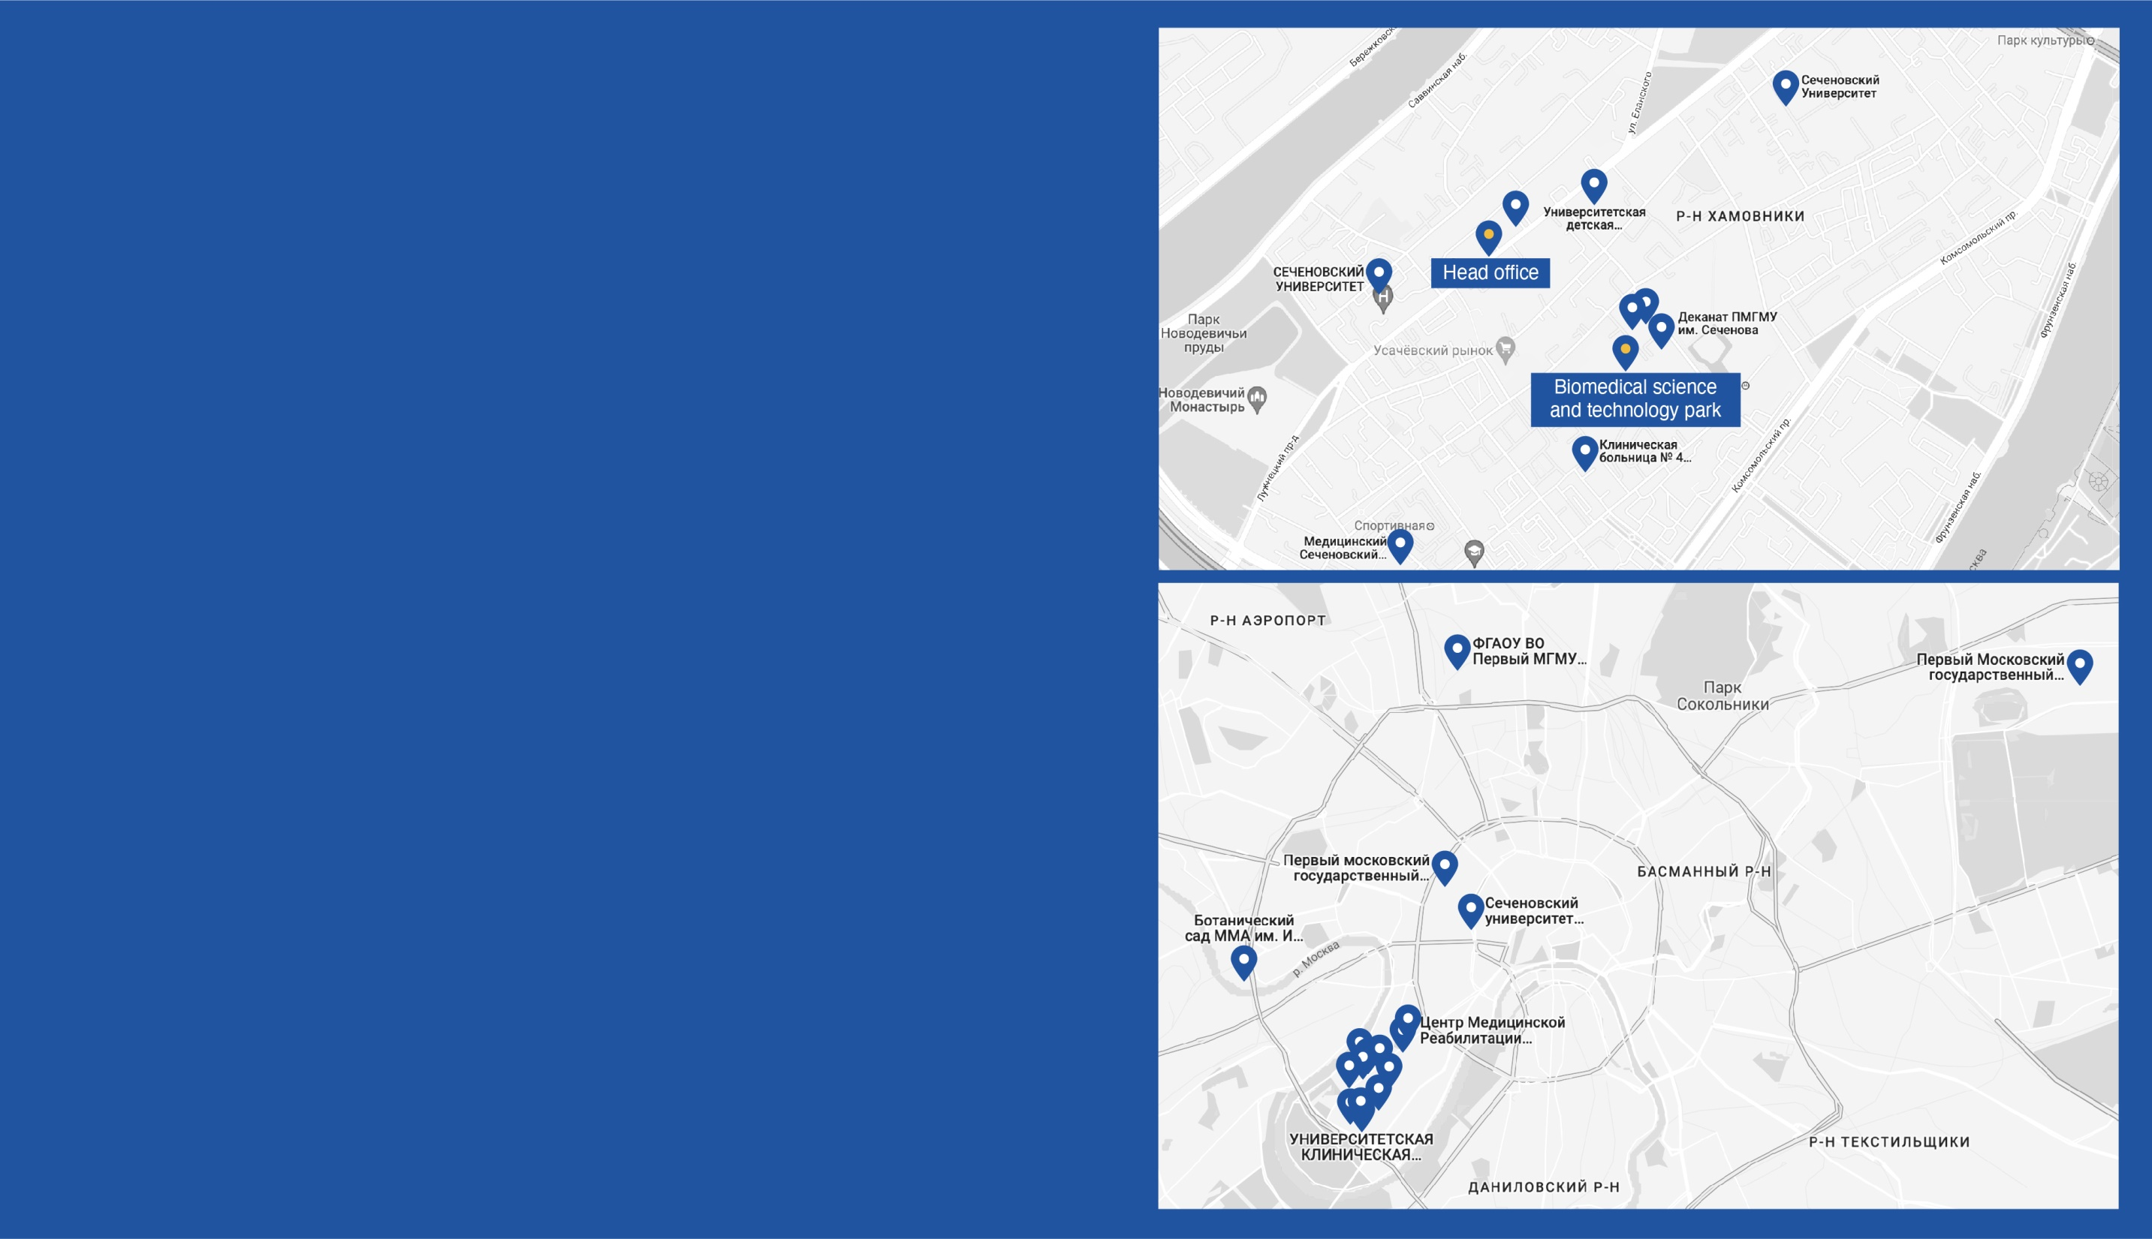
Участники
Руководитель проекта
возраст до 35 лет;
наличие не менее 6 публикаций (Scopus) за последние 3 года
Команда
Не менее 5 человек
Участники команды:
  врачи,
  обучающиеся, аспиранты;
  научные и кафедральные сотрудники,
  сотрудники научно-технологического парка биомедицины
Не менее 40% команды - обучающиеся и аспиранты

Slide 4
Задачи
1
Формулировка и вариант решения клинической проблемы, которое имеет аналоги в мире (аналоги ранее доказали свою эффективность, безопасность). Предлагаемое решение поможет устранить клиническую проблему для РФ, заменить зарубежные аналоги.
2
Команда молодого ученого в ходе работы лаборатории проводит исследование, которое доказывает актуальность проблемы, возможность ее решения с помощью новой технологией.
3
Промежуточный итог работы – создание клинического дата-сета с целью последующей регистрации
4
Итог работы в конце года – техническое решение УГТ2-3; упаковка данного решения для представления индустриальному партнеру.

Slide 5
Ожидаемые результаты
Промежуточные результаты
Июль 2024
Публикации направлена в журнал (Scopus Q1-Q2);
Ноябрь 2024
РИД (патент, база данных) зарегистрированный в рамках работы лаборатории;
Новая услуга внедрена в прейскурант клинического центра.
Основной результат
Прототип продукта стадии УГТ2-3
Подготовлено техническое задание, обоснование технического решения, расчет стоимости/ рисков
Привлечено дополнительное финансирование

Slide 6
Преимущества конкурса
1
Профинансируем разработку небольших, клинически-значимых продуктов, на ранней стадии
2
Научим как следует представлять свой проект бизнесу, поможем с поиском индустриального партнера
3
Возможность руководства собственным научным коллективом

Slide 7
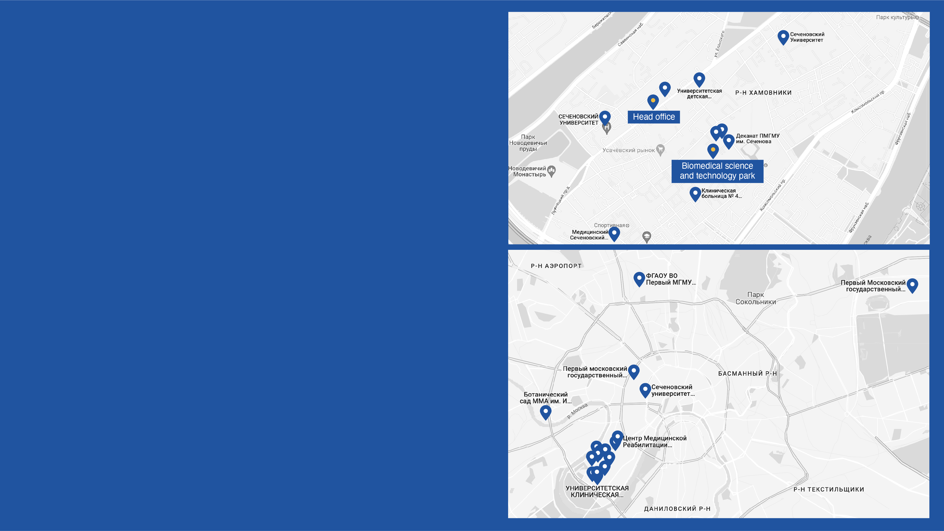


Срок приема заявок
до 14 мая 2024
suvorova_o_v@staff.sechenov.ru
Контактные лица
Суворова Ольга Вадимовна
suvorova_o_v@staff.sechenov.ru
Тараткин Марк Сергеевич
taratkin_m_s@staff.sechenov.ru

